Slide 1
字符串Hash
主讲人：张学鹏

Slide 2
问题引入
给你两个字符串 S，T，请你比较 S，T是否相等

Slide 3
问题引入
给你两个字符串 S，T，请你比较 S，T是否相等
容易发现，比较的复杂度是 O（n）的（程序最坏要运行 n 次，
n即字符串长度）

Slide 4
问题引入（升级）
给你两个字符串 S，T。请你求出小字符串T 在大字符串 S 中出现了几次

Slide 5
问题引入（升级）
给你两个字符串 S，T。请你求出小字符串T 在大字符串 S 中出现了几次
设大字符串S长度为n，小字符串T长度为m

Slide 6
问题引入（升级）
给你两个字符串 S，T。请你求出小字符串T 在大字符串 S 中出现了几次
设大字符串S长度为n，小字符串T长度为m
程序的最坏次数是 nm 级别的

Slide 7
问题引入（升级）
给你两个字符串 S，T。请你求出小字符串T 在大字符串 S 中出现了几次
设大字符串S长度为n，小字符串T长度为m
易得，S中有 n-m+1 个长度为 m的字符串。最朴素的做法，对于每个长度为 m 的字符串，我们都与 T 匹配看是否相等，每次与T匹配最多可能运行 m 次，因此程序最多可能运行 (n-m+1)*m 次

Slide 8
问题分析
易得，S中有 n-m+1 个长度为 m的字符串。最朴素的做法，对于每个长度为 m 的字符串，我们都与 T 匹配看是否相等，每次与T匹配最多可能运行 m 次，因此程序最多可能运行 (n-m+1)*m 次
于是计算机科学家们想到了两种办法：
一种是充分利用已经匹配好的若干字符的信息，使得每次匹配失效不会从头开始重新匹配，最终实现O(n+m)的效率匹配。即KMP算法
另一种则是把S中这（n-m+1）个字符串和T字符串都映射成不同的数字，直接对数字进行比较，这样比较的复杂度就是O(1)的。即字符串Hash

Slide 9
下面是几张KMP的原理图

Slide 10
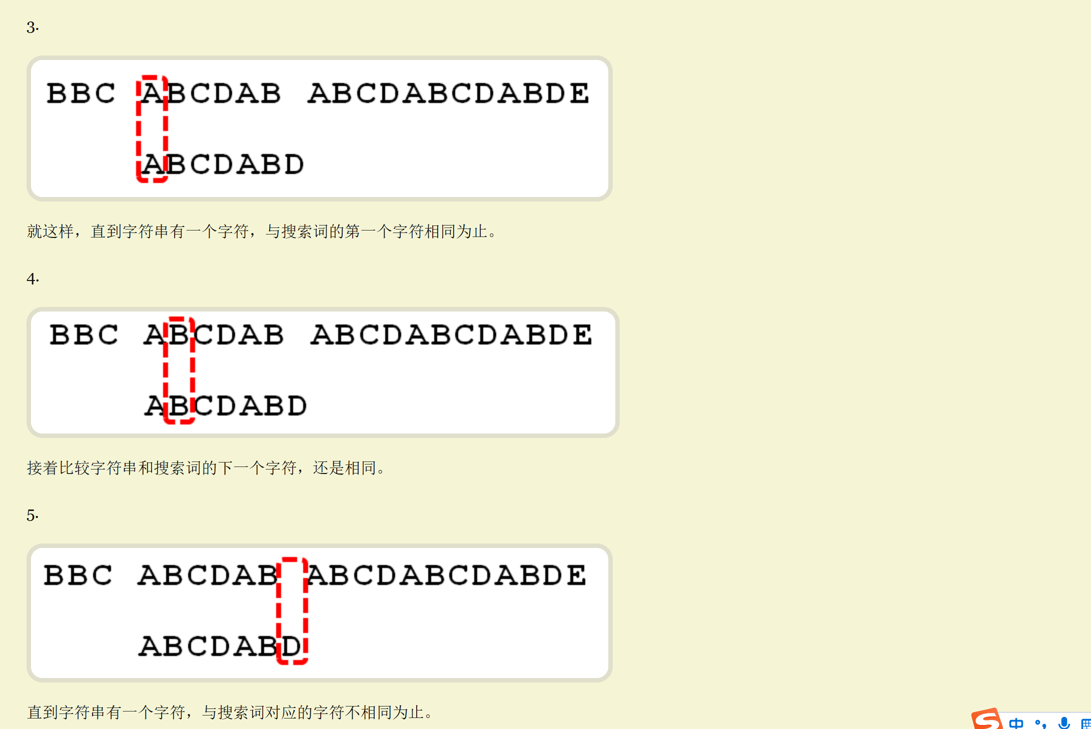

Slide 11
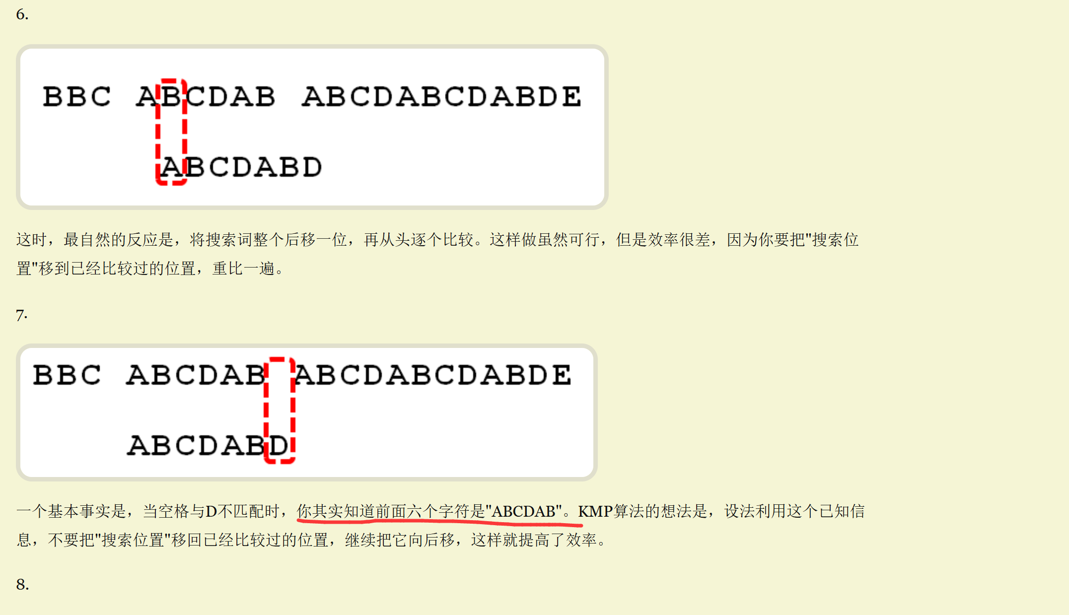

Slide 12
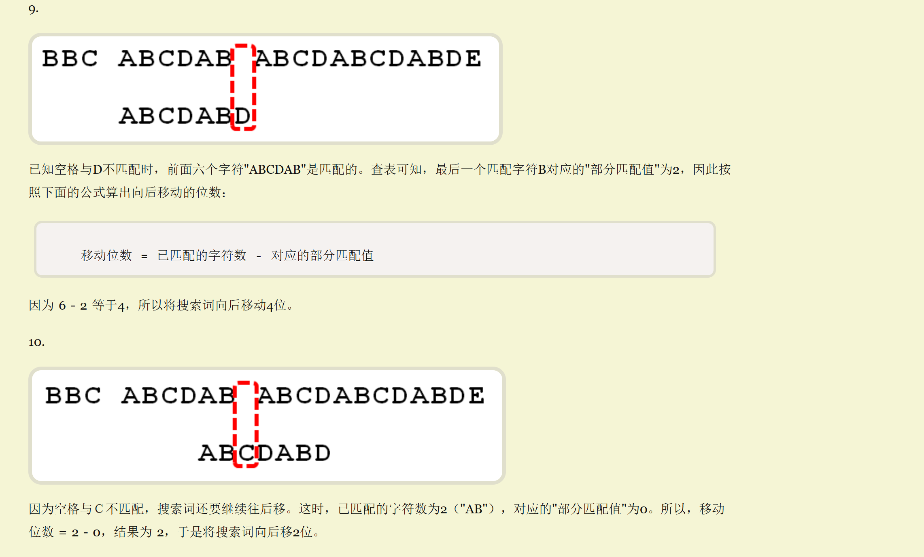

Slide 13
字符串Hash
问题在于，我们如何将字符串映射成数字，才能使得不同数字代表的字符串各不相同

Slide 14

字符串Hash
问题在于，我们如何将字符串映射成数字，才能使得不同数字代表的字符串各不相同
计算机科学家们是这样做的：把字符串 c0c1c2…cn 看成一个 p 进制数

Slide 15
字符串Hash
问题在于，我们如何将字符串映射成数字，才能使得不同数字代表的字符串各不相同
计算机科学家们是这样做的：把字符串 c0c1c2…cn 看成一个 p 进制数
这样两个不同的字符串，他们映射出来的数字一定是不同的。

Slide 16
字符串Hash
计算机科学家们是这样做的：把字符串 c0c1c2…cn 看成一个 p 进制数
这样两个不同的字符串，他们映射出来的数字一定是不同的。
但是这个 X 会很大， 我们要对用一个大数对其取模。
易得，取模后，两个不同的字符串，他们映射出来的数字可能是
相同的

Slide 17
字符串Hash
但是这个 X 会很大， 我们要对用一个大数对其取模。
易得，取模后，两个不同的字符串，他们映射出来的数字可能是
相同的
但是，经过前人的尝试，取 p=131，模数mod=1e9+7或者1e9+9，这样，两个不同的字符串，他们映射出来的数字大概率是不同的。

Slide 18


O(1) 获取大字符串S中的[l,r] 这一部分子串的Hash值
为了方便我们O(1) 获取大字符串S中的[l,r] 这一部分子串的Hash值，我们实际上通常会倒着将 $C_{i}$ 与 $p^{j}$ 对应（i+j=n）

Slide 19
下面我带大家一起尝试实现双模数Hash

